Slide 1


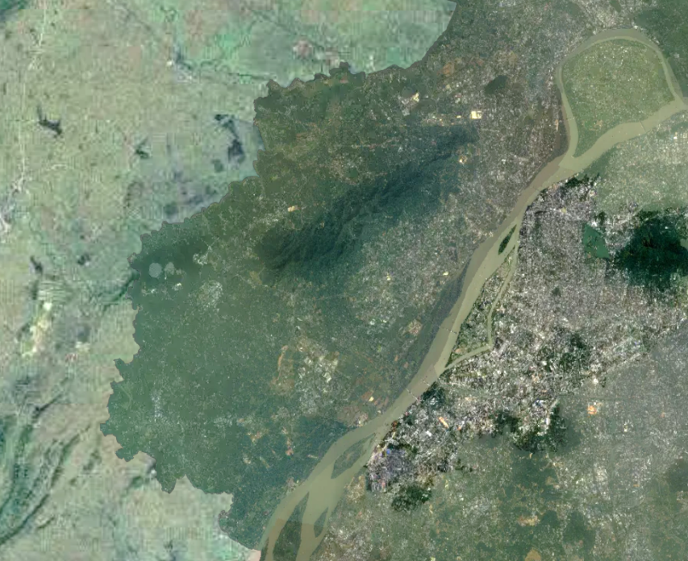
前言
为促进商办设施和科研载体健康发展，我局会同鼓楼区政府组织开展了《南京市主城区（城中片区）控制性详细规划——鼓楼老城单元》NJZCa010—37、NJZCa010—38规划管理单元图则技术修正工作。
根据《中华人民共和国城乡规划法》《南京市国土空间规划条例》，现将《南京市主城区（城中片区）控制性详细规划——鼓楼老城单元》NJZCa010—37、NJZCa010—38规划管理单元图则技术修正成果向社会予以公布。
南京市国土空间规划编制成果公布
《南京市主城区（城中片区）控制性详细规划——鼓楼老城单元》
NJZCa010—37、NJZCa010—38规划管理单元图则技术修正
说明
1、本规划是城市发展的控制与引导性文件，不代表具体的项目实施计划和实施方案。一旦有建设行为，应依据批准的具体项目建设方案实施。
2、国土空间规划是不断优化更新的过程，规划内容以南京市规划和自然资源局存档备查的最新版本为准，同一地区同内容深度规划若有更新，南京市规划和自然资源局将依法及时在网站上公布，本材料自动作废。
3、本材料版权及解释权归南京市规划和自然资源局所有，未取得版权人的书面授权，谢绝改变、分发、发布或使用本材料图文资料。
地 址：南京市鼓楼区中山路171号
邮 编：210005
网 址：http://ghj.nanjing.gov.cn
咨询电话：025-58809511
南京市规划和自然资源局
二O二六年七月

Slide 2
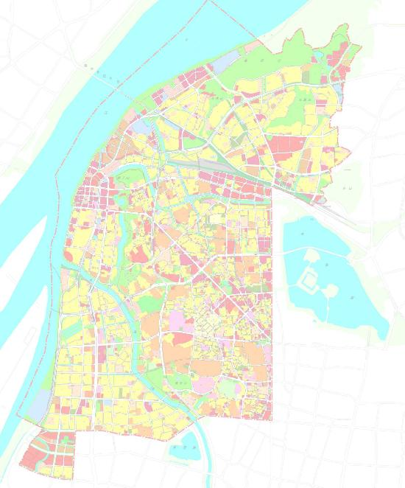
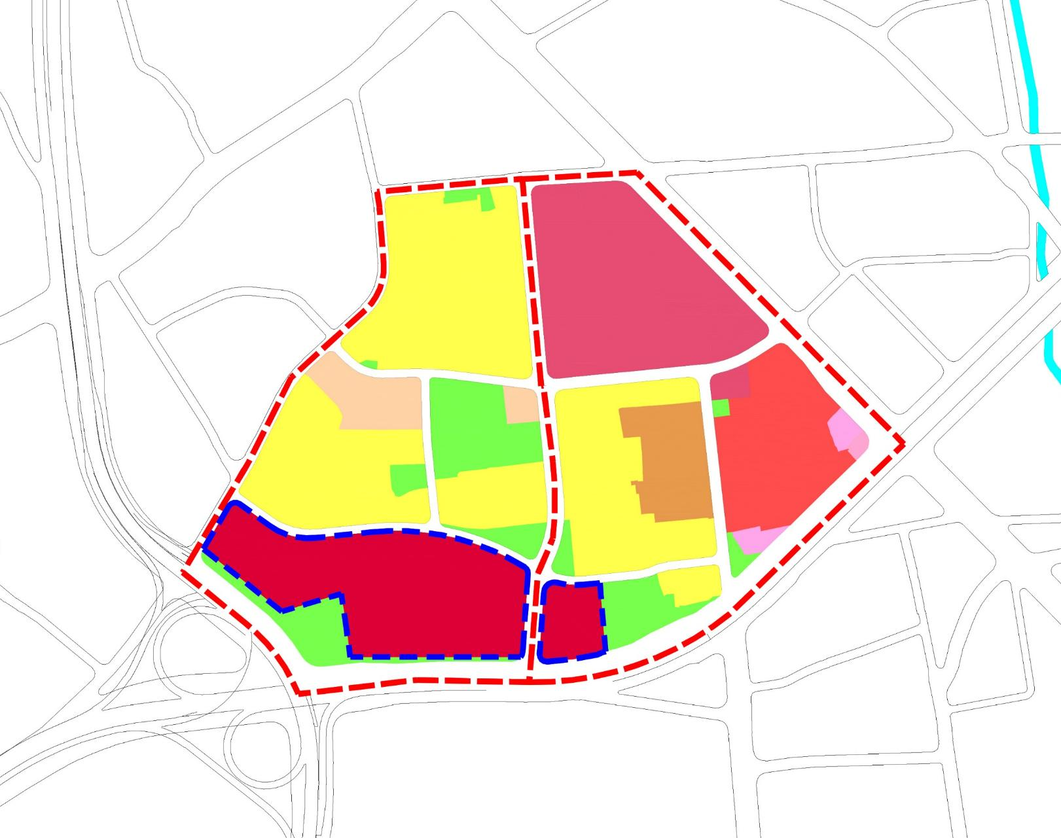
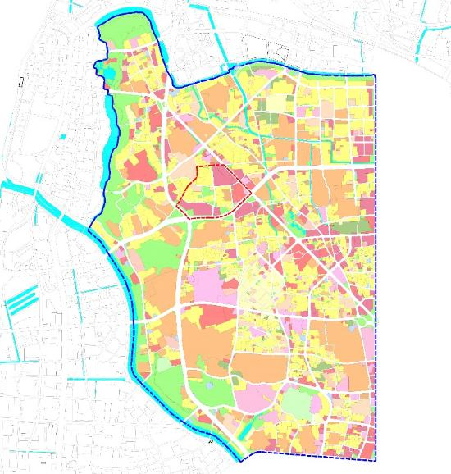
《南京市主城区（城中片区）控制性详细规划——鼓楼老城单元》NJZCa010—37、NJZCa010—38规划管理单元图则技术修正
区位
图则技术修正内容
NJZCa010—37、NJZCa010—38规划管理单元图则位于南京市主城区（城中片区），东至中山北路、西至回龙桥、南至模范中路、北至校门口。 NJZCa010-37用地面积约24.70公顷， NJZCa010-38用地面积约23.37公顷。
调整规划控制条文：37-019用地与38-011用地可兼容科研设计、酒店式公寓功能，具体面积指标以市政府批准为准。
校门口
NJZCa010—37、38
规划管理单元图则
38—011
商办混合用地(Bb)
用地面积：0.89公顷
容积率：≤3.5
建筑密度：≤60%
建筑高度：≤50m
37—019
商办混合用地(Bb)
用地面积：5.91公顷
容积率：≤3.5
建筑密度：≤60%
建筑高度：≤60m
中山北路
回龙桥
十一号路
本图则在鼓楼区的位置
护城河
晚市一号巷
校门口
37—019
Bb
回龙桥
中山北路
38—011
Bb
NJZCa010—37
规划管理单元图则
模范中路
NJZCa010—38
规划管理单元图则
秦淮河
中山路
模范中路
图则单元边界
技术修正地块范围
NJZCa010
控规单元
批准单位 | 南京市规划和自然资源局
批准文号 | 宁规划资源办〔2026〕83号
汉中路
本图则在NJZCa010控规单元的位置

